Slide 1

인천광역시 아파트 단지 데이터를 이용한 아파트 제곱미터당 평균 매매가격에 영향을 주는 변수 분석
데이터마이닝 프로젝트
7조
팀장 : 정동호
팀원 : 이건도 , 하나영

Slide 2
목차
CONTENTS
01
서론
주제선정
선정이유
02
Data handling
데이터 조사
변수설명
03
EDA
EDA 결과
04
Modeling
Data set 구분
의사결정트리
회귀분석
05
결론
분석결과 해석

Slide 3


01. 서론
A) 주제 및 선정 이유
주제
- 인천광역시 아파트 단지 데이터를 이용한 아파트 $m^{2}당$ 평균 매매가격 예측 및 영향을 주는 변수분석
분석 단위
- 최근 3년(2016년 1월부터 2018년 12월 까지의 월 기준)
인천광역시 단지별 아파트 $m^{2}$당 평균 매매 가격 기준 (단위 : 만원/ $m^{2}$)
선정 이유
- 부동산 정책에도 불구, 증가하는 아파트 가격 요인이 무엇일까 ?
- 선정 변수들이 아파트가격에 얼마나 영향을 미치고 통제한다면 어떤 변화가 일어날지 ?
- 정부의 부동산 대책의 방향을 제시 및 판단을 분석을 통해 인천 아파트 동향을 알아보고자.

Slide 4

01. 서론
B) 분석 방법
의사결정학습법 이용한 인천
아파트 평균매매가격 분석
아파트 가격과 관련된 모든
독립변수들에
대한 중회귀분석
선정한 변수에 대한 EDA 진행

Slide 5
02. Data Handling
1) 데이터 조사
국토교통부>실거래가 공개시스템 : 아파트 단지별 거래가격, 면적, 건축연도
국토교통부>아파트 주거환경 통계 : 인천 대중교통 및 교육시설 인접
통계청>국가통계목록 : 미분양 규모, 혼인건수
한국감정원 : 실매매가격 변동률
부동산114 >REPS 3.0 : 단지비교, 거래건수, 단지규모
공공데이터 포털
인천광역시청> 통계정보 : 인천 구 동별 인구수 및 세대수
인천교육청> 학교현황 : 초,중,고 현황

Slide 6


02. Data Handling
2) 변수 설명
종속 변수
인천 아파트
평균 매매 가격
(단위 : 만원/ $m^{2}$)

Slide 7

02. Data Handling
2) 변수 설명
독립 변수
내부적 요인
평균 전세가
아파트 노후도
분양면적
단지 세대수
개별 세대수

Slide 8





02. Data Handling
2) 변수 설명
독립 변수 - 외부적 요인
기준금리
공시지가 변동률
부동산 정책
인구수
세대수
혼인수
역세권
개발호재
교육시설
문화,쇼핑,근린시설
Notes:
기준금리, 공시지가변동률 등 부동산 정책과 국가경기
인구,세대,혼인건수
개발호재 ,역세권
문화,쇼핑,근린시설 등
교육시설

Slide 9

02. Data Handling
2) 주요 변수 설명
아파트 전세가격이 상승하면 아파트 매매가격에도
영향을 줄 것이다.
: 아파트의 월별 제곱미터당 평균 전세가(단위 : 만원/$m^{2}$)
아파트 전세가
지어진 지 오래된 아파트일수록 시설이 노후화 되고
낙후화 되어 매매가격이 낮을 것이다.
:18년12월 기준 아파트가 지어진 연도의 차(연식)
아파트 노후도

Slide 10

02. Data Handling
2) 주요변수 설명
기본적으로 분양면적(평수)가 클수록 아파트 가격이 높을 것이다.
: 아파트의 전용면적+주거면적 (단위 : $m^{2}$)
분양면적
인구 수가 많은 지역은 아파트의 수요가 높을 것이다.
: 읍면동 인구수의 3년 평균 (단위 : 건수)
인구수

Slide 11
02. Data Handling
2) 주요변수 설명
학교가 아파트 단지와 가까울수록, 학군이 좋을수록 아파트 가격이 높을 것이다.
: 읍면동 초,중,고 합계
교육시설 수
대중교통의 접근성이 좋은 역세권은 아파트 가격에 중요한 역할을 할 것이다.
: 해당 읍면동을 지나는 지하철역의 개수
역세권

Slide 12

02. Data Handling
2) 주요변수 설명
신도시개발, 지하철노선 확장, 산업단지 조성 등
개발호재가 아파트 시세에 영향을 줄 것이다.
: 해당 읍면동의 택지개발사업, 교통시설 예정지역 등의 존재 유무
개발호재
송도국제신도시, KTX송도역 예정, 영종하늘도시개발,
도화도시개발, 인천2호선과 7호선 연장, 검단신도시개발, 도시재생 뉴딜사업 등
개발계획 :
Notes:
연수구 : 송도동 > 국제신도시, KTX송도역
중구 : 운서동,운남동,운북동,중산동 > 영종하늘도시개발
남구 : 도화동,숭의동 > 도화구역 도시개발
청라,석남,,가좌,가정(루원시티) ,검단 > 인천2호선, 7호선
서구 : 마전동·당하동·원당동·불로동 >검단신도시 개발 사업
부평구 : 굴포천, 동구 화수동, 동구 송림골
서구 석남동, 중구 신흥동,
계양구 효성마을,
강화 남산마을,옹진 백력도> 도시재생 뉴딜사업
도원역, 숭의역, 부평역>

Slide 13

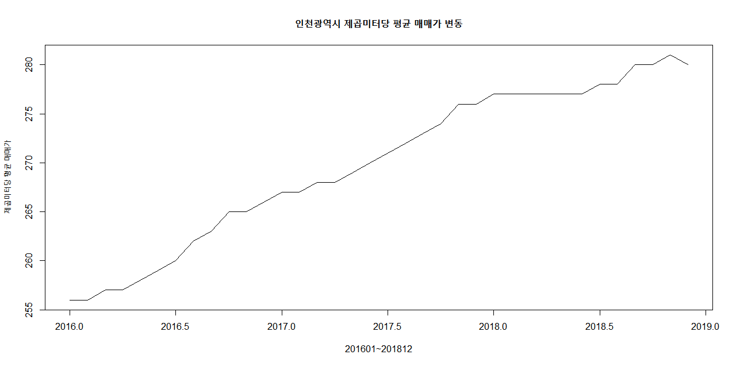
03. EDA
A) 인천광역시 아파트 $m^{2}당$ 평균매매 가격 변동
〮 전반적인 평균 매매가 상승
〮 시계열 분석 예측
〮 실제 2019년 1월부터
3월까지의 변동을 비교

Slide 14

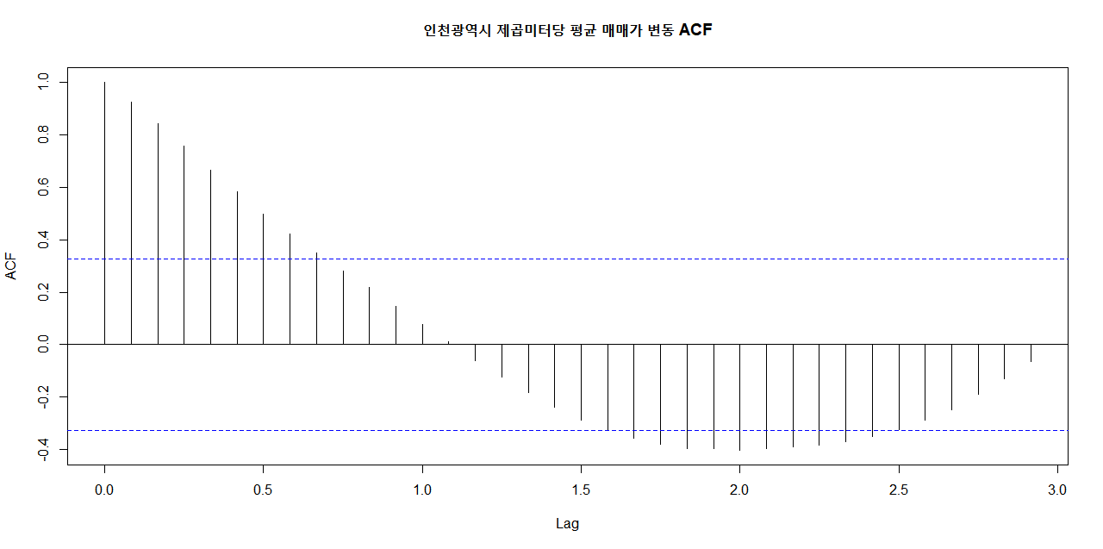
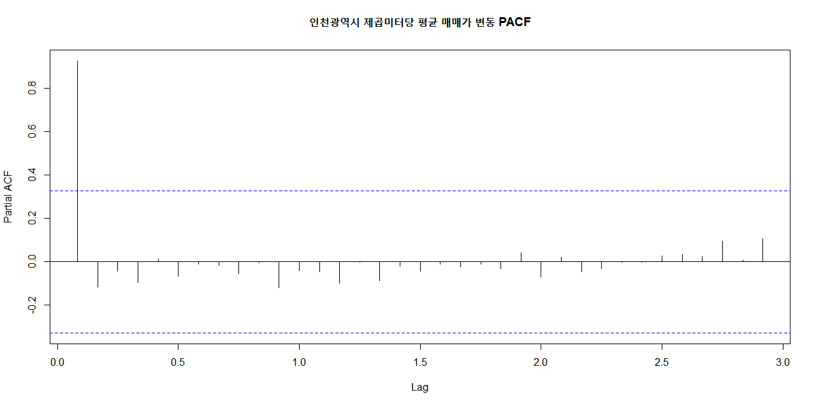
03. EDA
A) 인천광역시 아파트 $m^{2}$당 평균매매 가격 변동
〮 정상성을 만족하지 않는 ACF와 lag1 절단값 보이는 PACF. 〮 1차 차분 진행

Slide 15
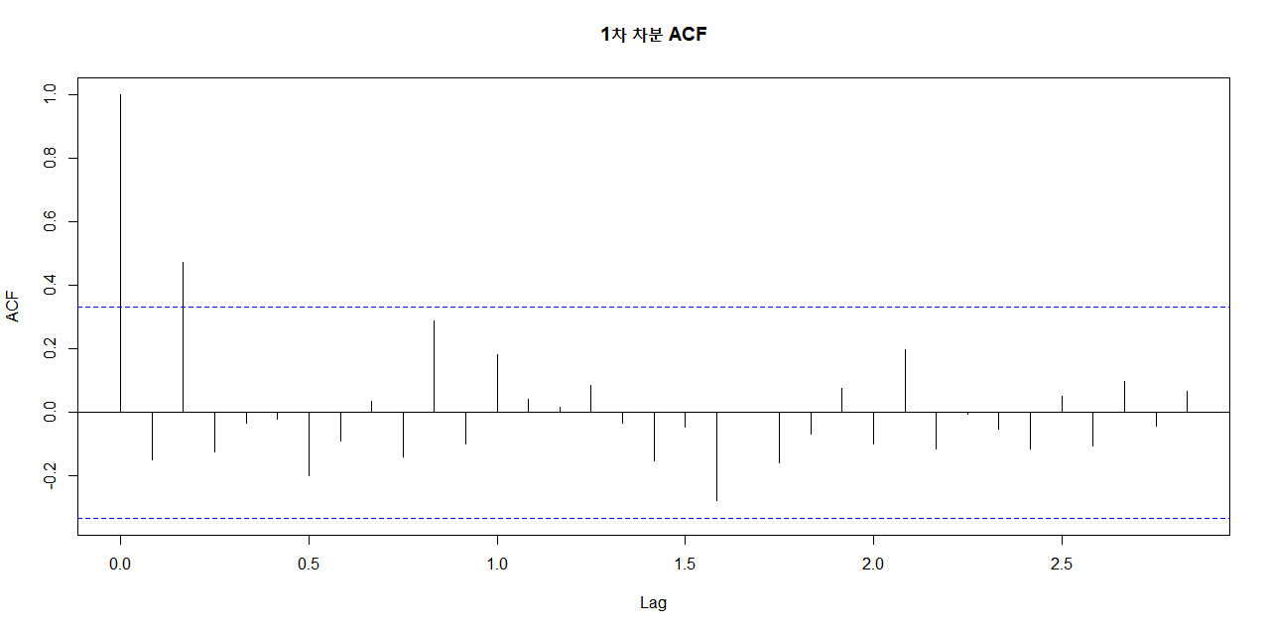
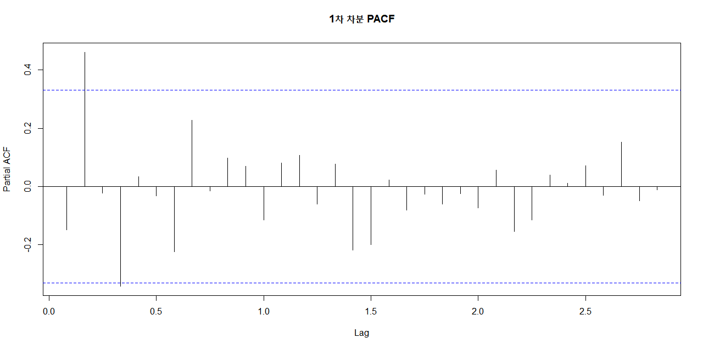
03. EDA
A) 인천광역시 아파트 $m^{2}당$ 평균매매 가격 변동
〮 MA(3) 정상성확인
〮 AR(2) 판단. ARIMA(2,1,3) ?

Slide 16
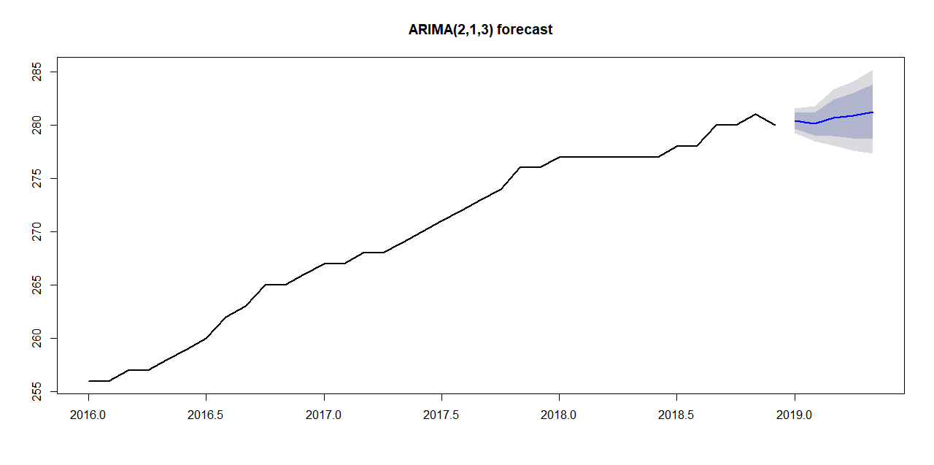
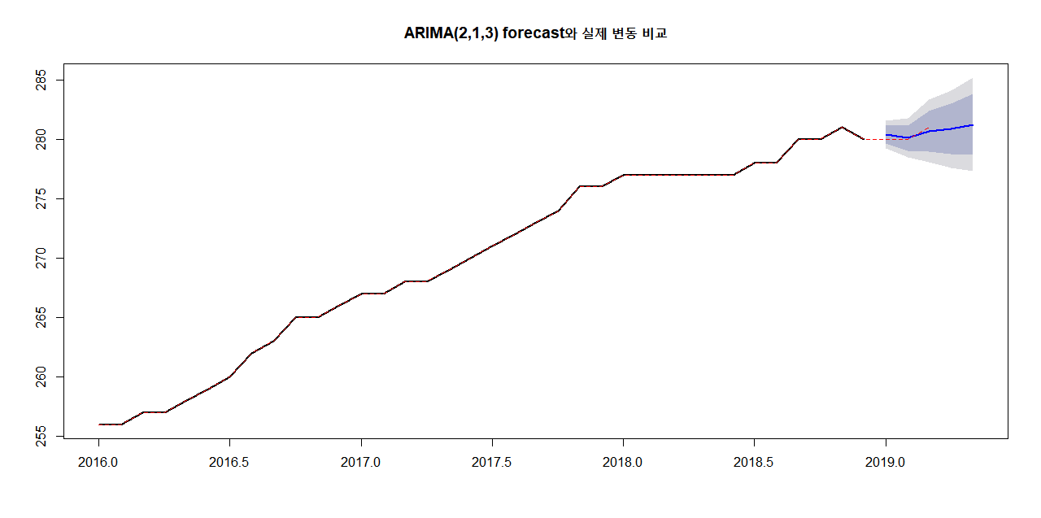
03. EDA
A) 인천광역시 아파트 $m^{2}$당 평균매매 가격 변동
----- 실제 데이터 변동
〮 2019년에도 지속적인 평균매매가 상승 예상
〮 실제 변동과 어느정도 비슷함을 확인

Slide 17
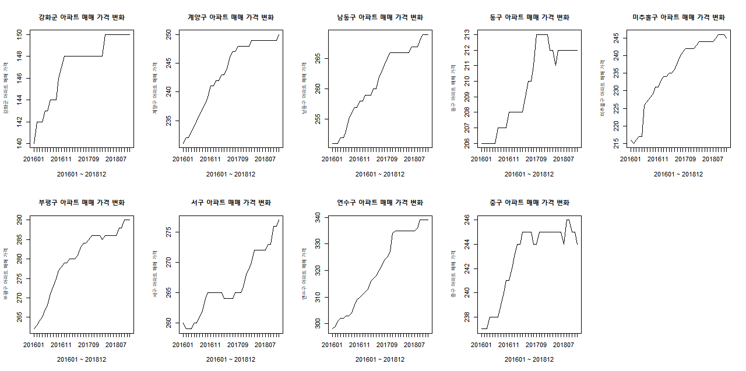
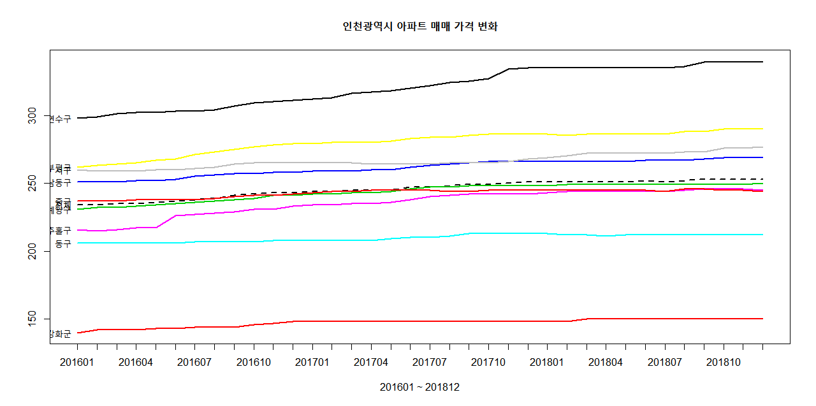
03. EDA
B) 인천광역시 구군별 $m^{2}$당 매매 가격 변화
인천광역시 아파트 매매가격 변화
---전체
ㅡ연수구
ㅡ부평구
ㅡ서구
ㅡ남동구
ㅡ중구
ㅡ계양구
ㅡ미추홀구
ㅡ동구
ㅡ강화군

Slide 18
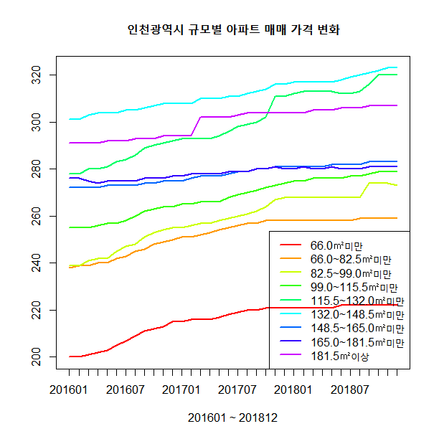
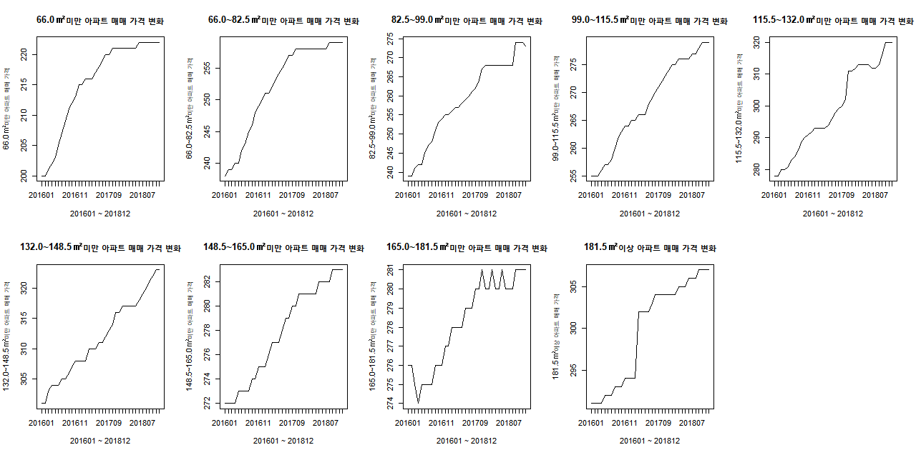
03. EDA
C) 인천광역시 거래규모별 $m^{2}$당 평균매매 가격 변동

Slide 19



04. Modeling
1) Data set 구분
Training Set
1195
Validation Set
895
Test Set
895

Slide 20
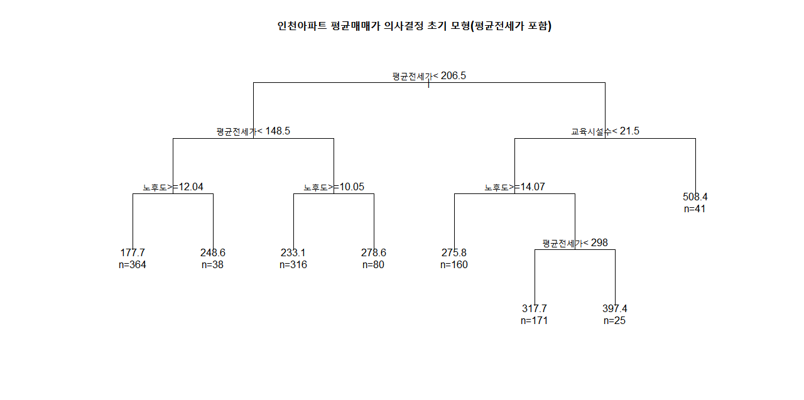
04. Modeling
2) 의사결정트리 - Training
인천아파트 평균 매매가 초기 의사결정모형
Notes:
초기모형의경우,Terminal node의수는8개이고,노드분리에있어가장영향을주는변수가“평균전세가”임을알수있습니다.그다음으로는“노후도”임을알 수있습니다.그리고가장높은값인508.4의경우,평균전세가가206.5보다크고교육시설수가21.5보다클때라는것을알수있습니다.

Slide 21
04. Modeling
2) 의사결정트리 – Pruning
Notes:
전세가 미포함과의 차이는 구두로 설명?

Slide 22
04. Modeling
2) 의사결정트리 – MSE 비교

Slide 23
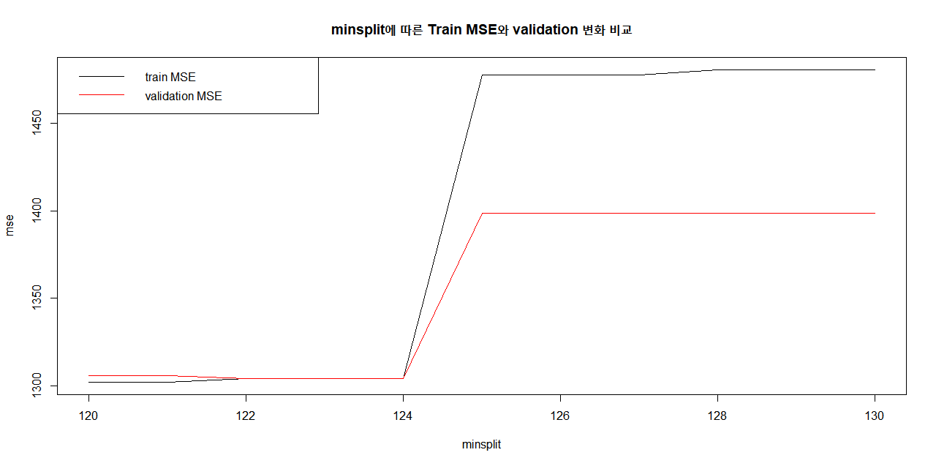
04. Modeling
2) 의사결정트리 – MSE 비교

Slide 24
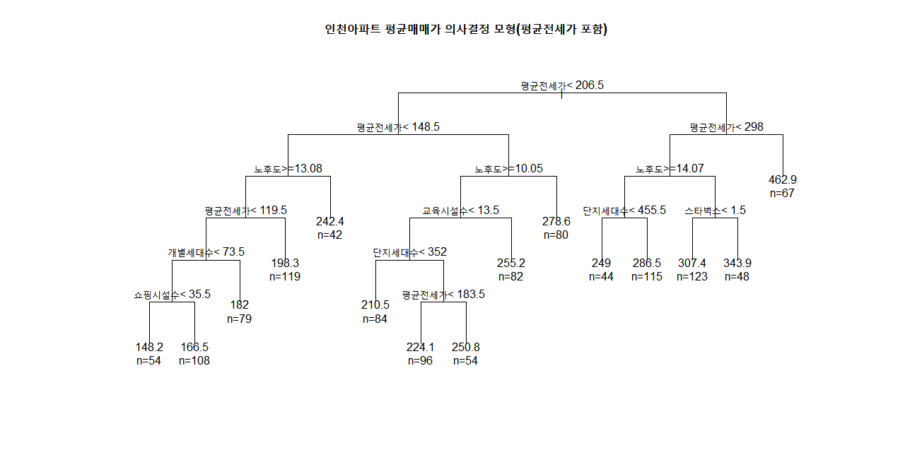
04. Modeling
2) 회귀 의사결정트리 – 최종 모형
인천아파트 평균 매매가 의사결정모형(평균전세가 포함)

Slide 25
04. Modeling
2) 회귀 의사결정트리 – 최종 모형
Train MSE 1477.903
Validation MSE 1398.396
Test MSE 1303.861
변수명 | 분기 노드 수
평균전세가 | 5
노후도 | 3
단지세대수 | 2
교육시설 수 , 스타벅스, 개별세대수, 쇼핑시설 수 | 1

Slide 26
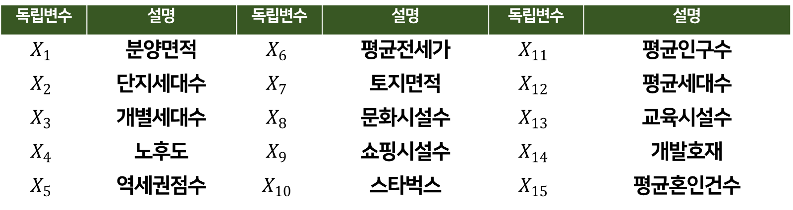
04. Modeling
3) 회귀분석 – 초기모형 선택
종속변수 Y = 인천아파트 평균 매매가
$$Y= β_{0}+β_{1}X_{1}+β_{2}X_{2}+β_{3}X_{3}+β_{4}X_{4}+β_{5}X_{5}+β_{6}X_{6}+β_{7}X_{7}+β_{8}X_{8}+β_{9}X_{9}$$
$$+β_{10}X_{10}+β_{11}X_{11}+β_{12}X_{12}+β_{13}X_{13}+β_{14}X_{14}+β_{15}X_{15}+ℇ$$
독립변수 | 설명 | 독립변수 | 설명 | 독립변수 | 설명
$$X_{1}$$ | 분양면적 | $$X_{6}$$ | 평균전세가 | $$X_{11}$$ | 평균인구수
$$X_{2}$$ | 단지세대수 | $$X_{7}$$ | 토지면적 | $$X_{12}$$ | 평균세대수
$$X_{3}$$ | 개별세대수 | $$X_{8}$$ | 문화시설수 | $$X_{13}$$ | 교육시설수
$$X_{4}$$ | 노후도 | $$X_{9}$$ | 쇼핑시설수 | $$X_{14}$$ | 개발호재
$$X_{5}$$ | 역세권점수 | $$X_{10}$$ | 스타벅스 | $$X_{15}$$ | 평균혼인건수

Slide 27
04. Modeling
3) 회귀분석 – 잔차 plot
정규성, 독립성, 선형성, 등분산성 확인

Slide 28
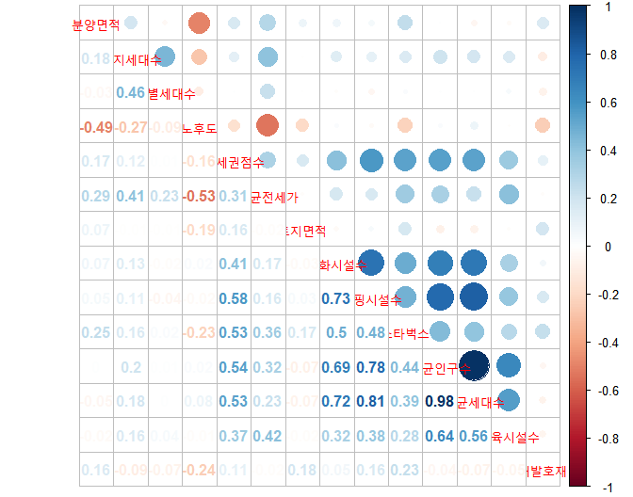
04. Modeling
3) 회귀분석 – 다중공선성 확인
평균 인구수와 평균 세대수에서
다중공선성 나타남!!

Slide 29

04. Modeling
3) 회귀분석 - 변수선택법
1. Forward selection
lm(Y ~ X6 + X4 + X13 + X10 + factor(X14) + X5 + X9 + X11 + X12 + X2 + X15 + X7 + X8, data = train)
Multiple R-squared: 0.7989, Adjusted R-squared: 0.7967
2. Backward selection
lm(Y ~ X2 + X4 + X5 + X6 + X7 + X8 + X9 + X11 + X12 + X13 + factor(X14) + X15, data = train)
Multiple R-squared: 0.7988, Adjusted R-squared: 0.7968
3. Stepwise selection
lm(Y~ X2 + X4 + X5 + X6 + X7 + X8 + X9 + X11 + X12 + X13 + factor(X14) + X15, data=train)
Multiple R-squared: 0.7988, Adjusted R-squared: 0.7968
Backward와 Stepwise 동일한 결과 -> Stepwise모형 채택!
단, X11과 X12의 다중공선성을 고려하여 최종모형 선택하기

Slide 30
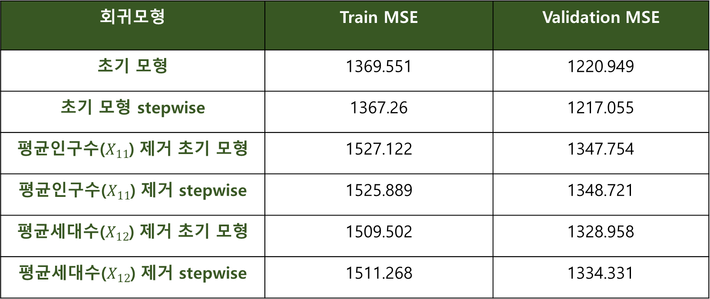
04. Modeling
3) 회귀분석 – 최종모형 선택 과정
회귀모형 | Train MSE | Validation MSE
초기 모형 | 1369.551 | 1220.949
초기 모형 stepwise | 1367.26 | 1217.055
평균인구수($X_{11}$) 제거 초기 모형 | 1527.122 | 1347.754
평균인구수($X_{11}$) 제거 stepwise | 1525.889 | 1348.721
평균세대수($X_{12}$) 제거 초기 모형 | 1509.502 | 1328.958
평균세대수($X_{12}$) 제거 stepwise | 1511.268 | 1334.331

Slide 31
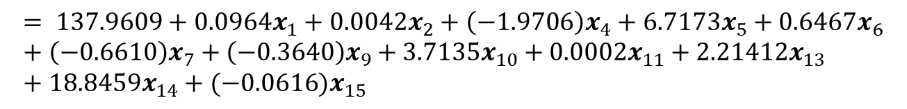
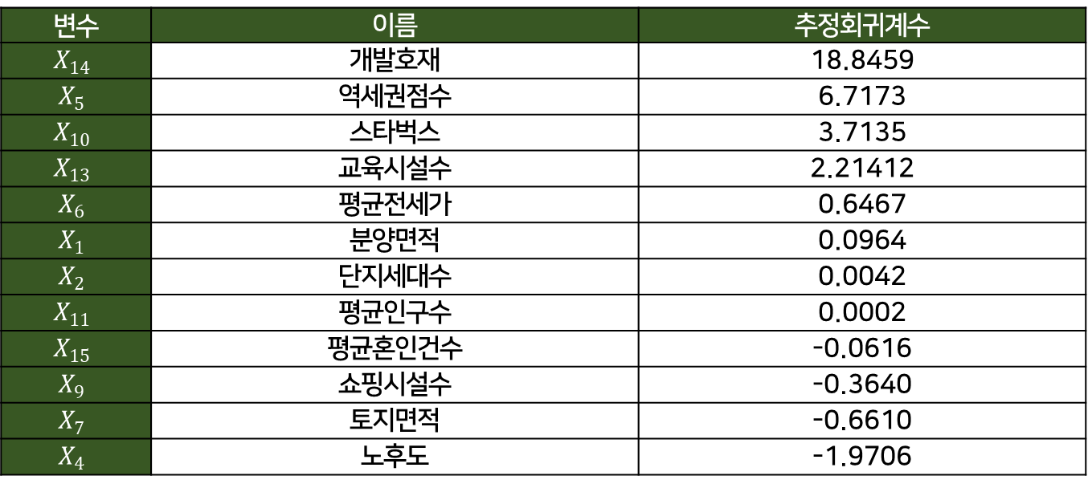

04. Modeling
3) 회귀분석 – 최종모형 선택
$$\hat{y}$$
$$= 137.9609+0.0964x_{1}+0.0042x_{2}+\left(−1.9706\right)x_{4}+6.7173x_{5}+0.6467x_{6}+\left(−0.6610\right)x_{7}+\left(−0.3640\right)x_{9}+3.7135x_{10}+0.0002x_{11}+2.21412x_{13}+18.8459x_{14}+(−0.0616)x_{15}$$
변수 | 이름 | 추정회귀계수
$$X_{14}$$ | 개발호재 | 18.8459
$$X_{5}$$ | 역세권점수 | 6.7173
$$X_{10}$$ | 스타벅스 | 3.7135
$$X_{13}$$ | 교육시설수 | 2.21412
$$X_{6}$$ | 평균전세가 | 0.6467
$$X_{1}$$ | 분양면적 | 0.0964
$$X_{2}$$ | 단지세대수 | 0.0042
$$X_{11}$$ | 평균인구수 | 0.0002
$$X_{15}$$ | 평균혼인건수 | -0.0616
$$X_{9}$$ | 쇼핑시설수 | -0.3640
$$X_{7}$$ | 토지면적 | -0.6610
$$X_{4}$$ | 노후도 | -1.9706

Slide 32

05. 결론
A) 모형 평가
Decision Tree
〮 초기모형 8개 노드
〮 MSE기준 모형
〮 최종 모형 15개
〮 평균전세가
Regression
〮 Stepwise selection
〮 다중공선성 제거 (평균세대수)
〮 개발호재, 역세권점수, 스타벅스, 교육시설수

Slide 33

05. 결론
B) 기대 효과
〮 안정적인 도시의 전세가와 매매가의 연동 성향과 높은 상관관계
〮 서울보다 낮은 인천 아파트 재건축과 신도시 신축 아파트들의 매매가에 미치는 영향
〮 교통환경이 열악한 인천이나 경기도 지역 역세권의 따라 큰 아파트 가격 양분
〮 가맹점없이 본사 직영점으로만 운영되는 스타벅스의 인근 상권 조건
〮 지역마다 큰 차이 없는 ‘개별세대수’ 와 ‘문화시설수＇
의미 있는 변수들을 통해 인천 아파트 매매가격을
2019년 이후로도 어느정도 예측 가능

Slide 34
05. 결론
C) 한계점
분석 전 한계
〮 세부적인 아파트 단지별 완벽한 변수 자료들의 분석
〮 전문가도 예측 힘든 아파트 가격의 변수들 포함
〮 모델링 적용의 학사 수준 분석 방법의 한계
〮 최근 3년간의 데이터로 인한 예상치 못한 미래 사건들
〮 단지 내 아파트 층, 방향, 구조 등 세부적인 사항
〮 건수마다 달라지는 시차를 두고 거래하는 실거래가
분석 후 한계
〮 계속 감소하는 오분율에 따른 적정 terminal node 수준 선정
〮 변수제거에도 test set MSE가 validation set의 것보다 큰 것에 대한 회귀분석 해석
〮 인천공항이 있는 운서동 아파트 값이 낮은편 이지만 가장 많은 스타벅스 매장
〮 송도 같은 특정 신도시의 높은 집값 해석
〮 cook’s distance에서의 outlier 변수 해석

Slide 35
감사합니다
THANK
YOU!

